Slide 1
Государственное автономное профессиональное образовательное учреждение Свердловской области «Екатеринбургский техникум химического машиностроения» (ГАПОУ СО «ЕТХМ»)
Обязательные требования к оснащению кабинетов, лабораторий в соответствии с
ФГОС 38.02.04 Коммерция (по отраслям)
и примерной
ОПОП 38.02.04 Коммерция (по отраслям)

Slide 2
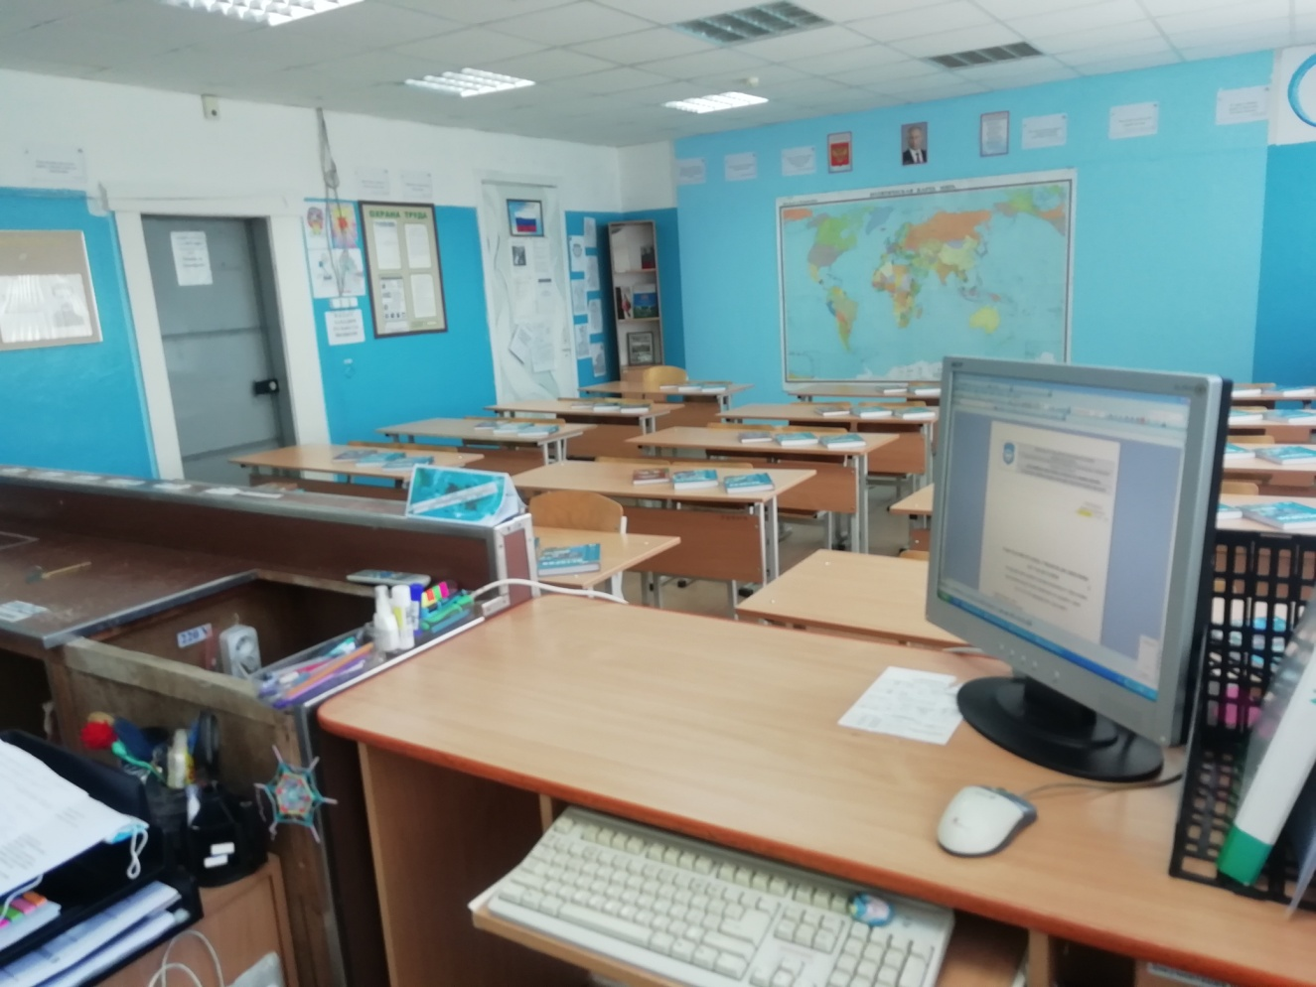
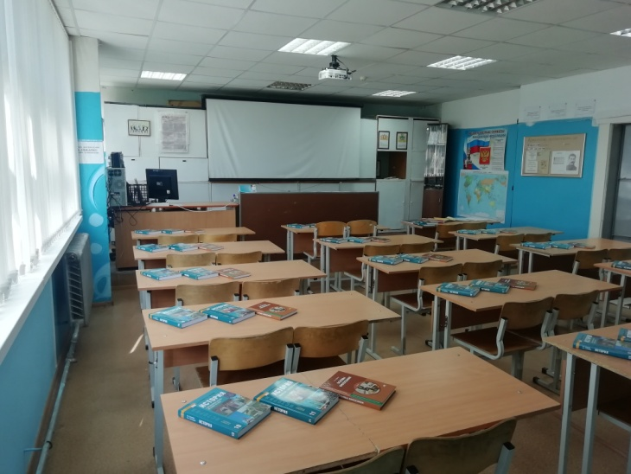
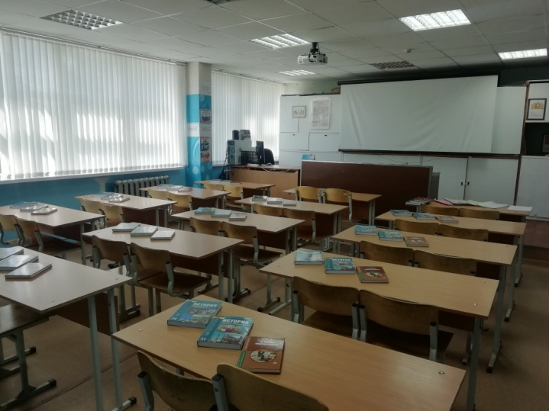
ОГСЭ.01 Основы философии
Кабинет Основ философии № 405, оснащенный оборудованием:
Стол ученический -15
Стул ученический – 30
Стул преподавателя -1
Стол преподавателя – 1
Шкаф для хранения книг – 1
Доска классная -1
Экран – 1
Проектор -1
стационарный ПК преподавателя – системный блок -1
монитор-1
клавиатура -1
мышь компьютерная 1

Slide 3
ОГСЭ.02 История
Кабинет Истории № 405, оснащенный оборудованием:
Стол ученический -15
Стул ученический – 30
Стул преподавателя -1
Стол преподавателя – 1
Шкаф для хранения книг – 1
Доска классная -1
Экран – 1
Проектор -1
стационарный ПК преподавателя – системный блок -1
монитор-1
клавиатура -1
мышь компьютерная 1

Slide 4
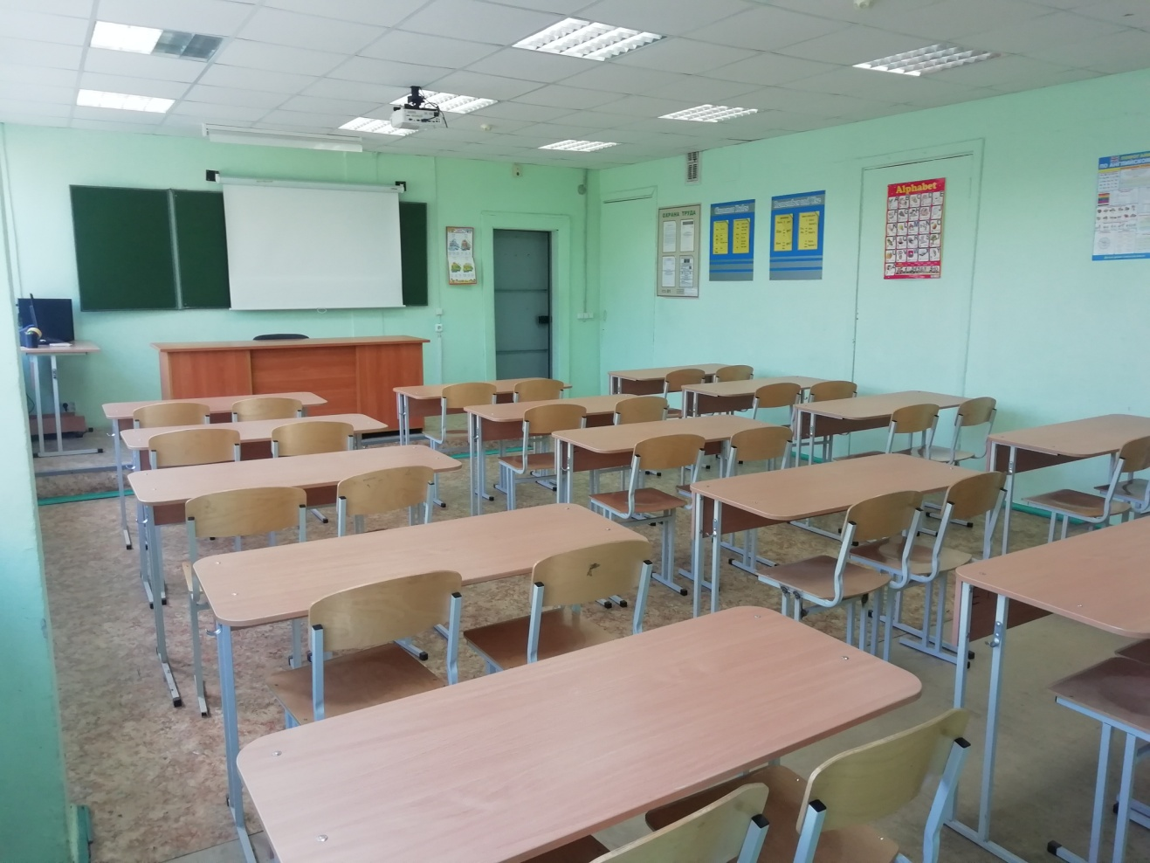
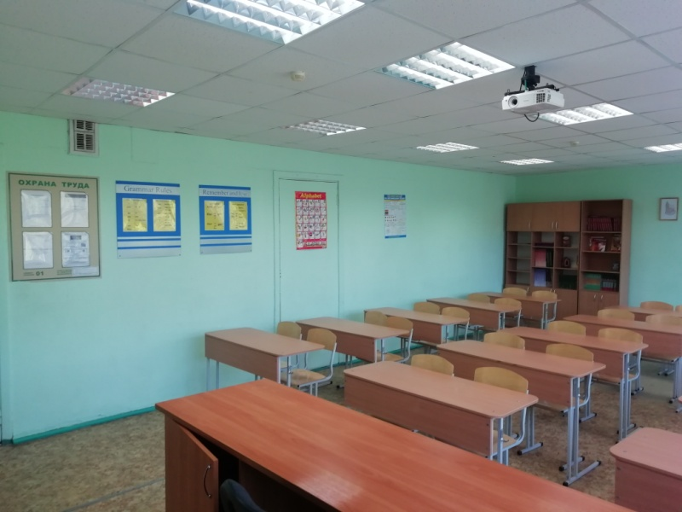
ОГСЭ.03 Иностранный язык Кабинет Иностранного языка
№ 310, оснащенный оборудованием:
Стол ученический -15
Стул ученический – 30
Стул преподавателя -1
Стол преподавателя – 1
Шкаф для хранения книг – 1
Доска классная -1
Экран – 1
Проектор -1
стационарный ПК преподавателя – системный блок -1
монитор-1
клавиатура -1
мышь компьютерная -1
сетевой фильтр-1
колонки для мультимедиа-2
парта под компьютер-1
подставка для системного блока-1
Планшеты:
Английский алфавит-1
Обучающие плакаты под одной обложкой-1
Личные местоимения-1
Помогайка по английскому языку-1
Объектные местоимения-1 «Иностранного языка»

Slide 5
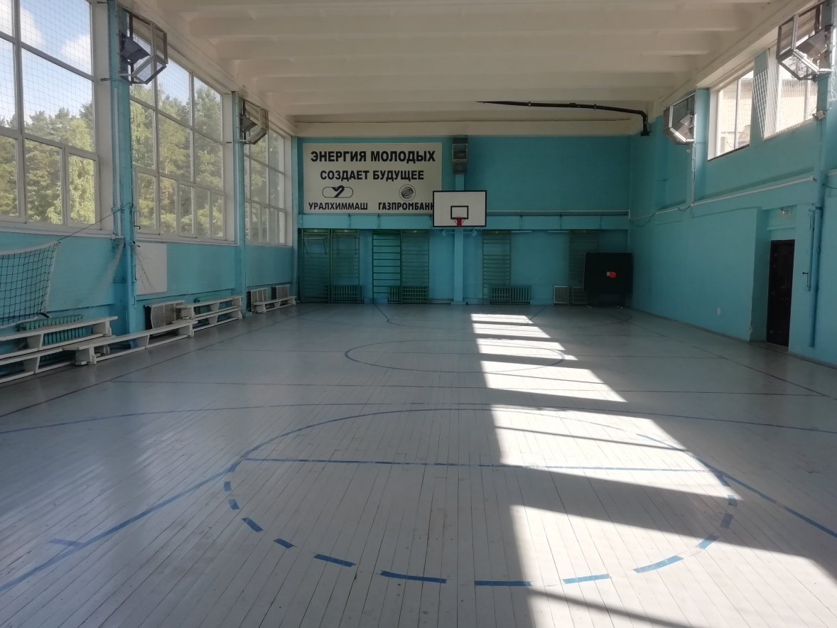
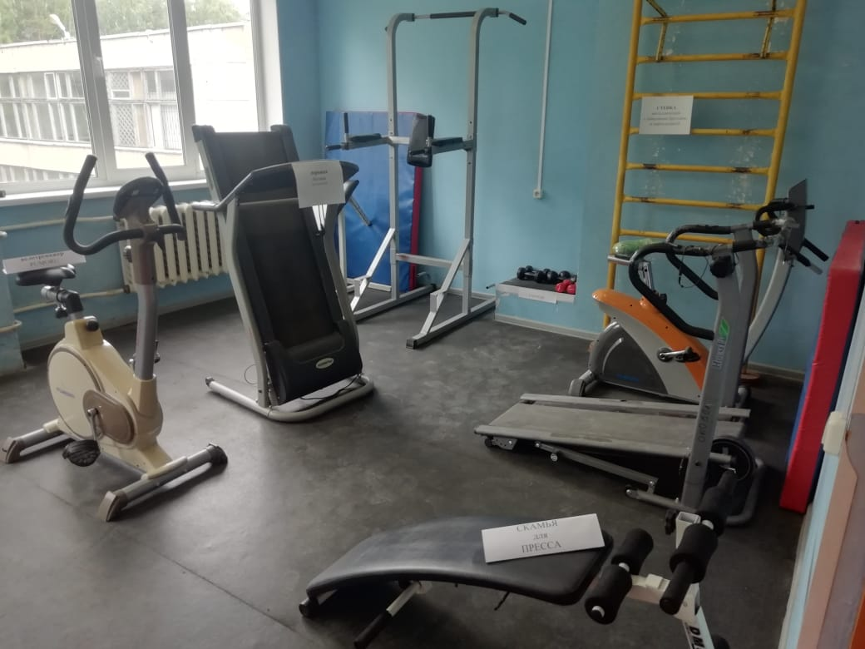
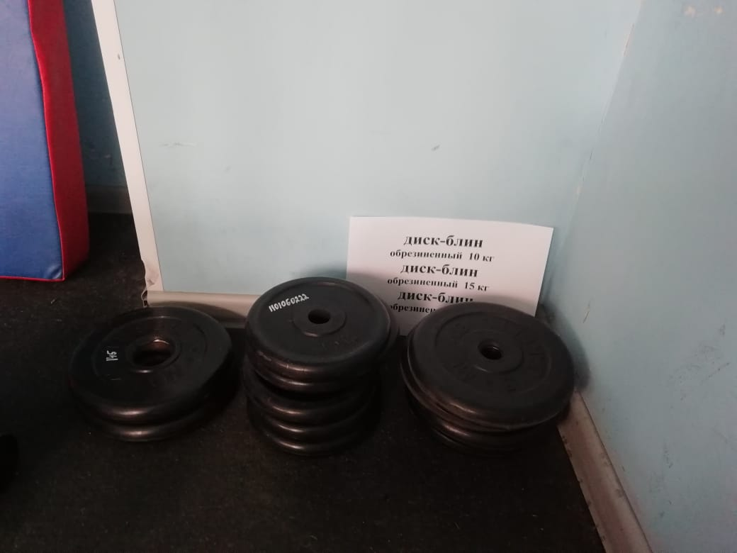
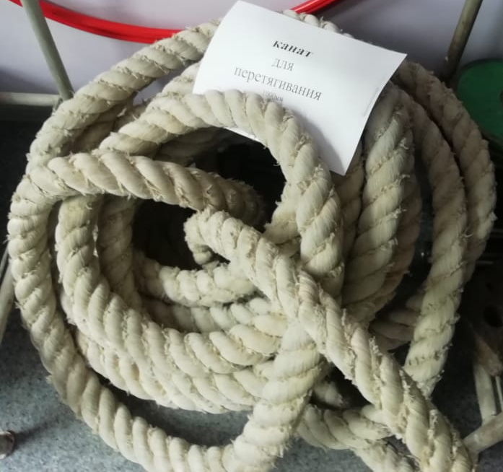
ОГСЭ.04 Физическая культура
Спортивный комплекс, оснащенный оборудованием:
велотренажер Giro M Exercise bike-1
дорожка беговая электрическая Smarta Motorized Treadmill-1
канат для перетягивания, 1000мм-1
комплект гантелей (1,2,3,5,10 кг) - 1

Slide 6
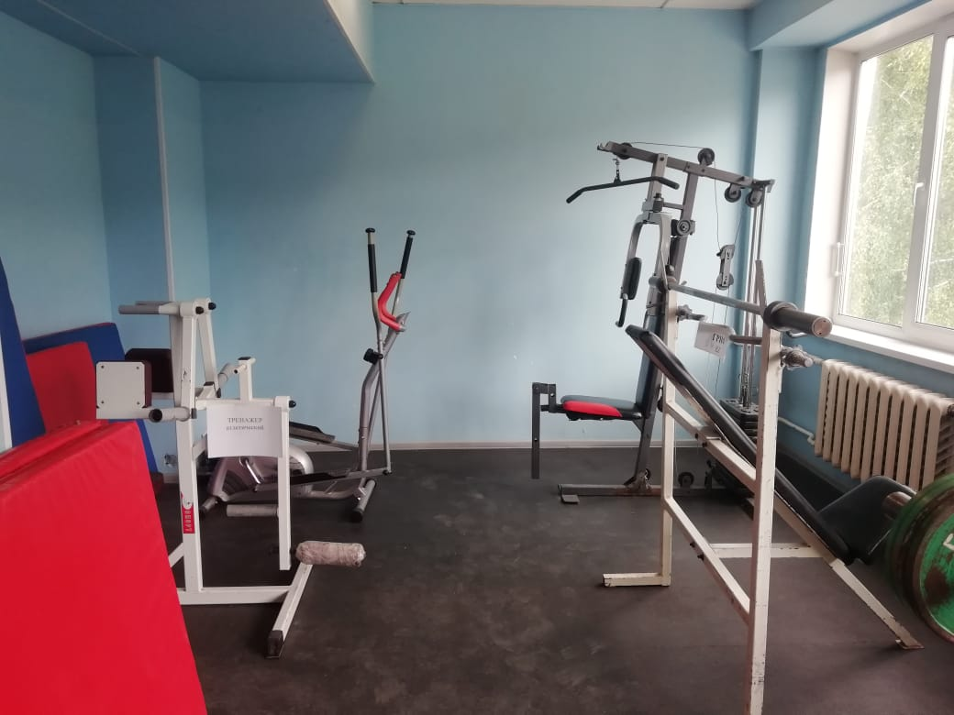
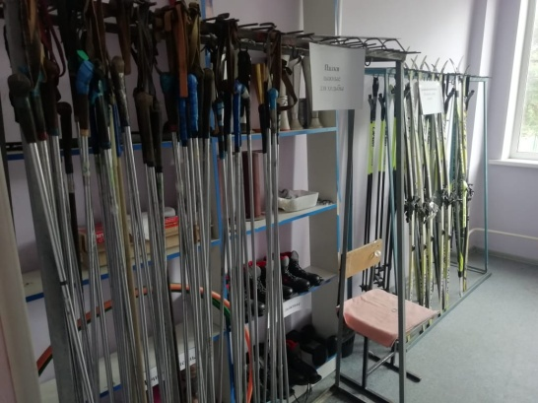
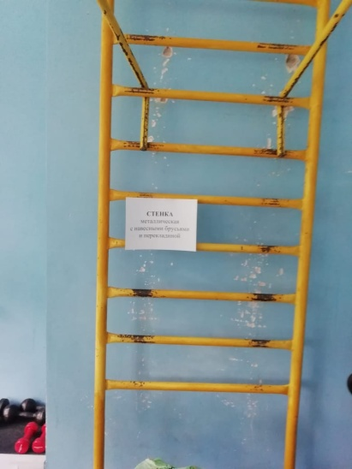
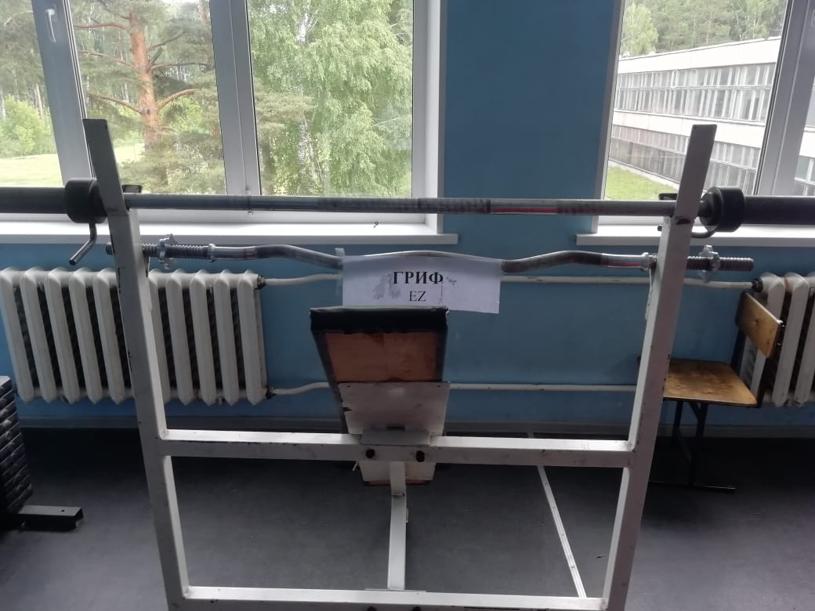
ОГСЭ.04 Физическая культура
Спортивный комплекс, оснащенный оборудованием:
комплект гантелей (1,2,3,5,10 кг) - 1
лыжный комплект (ботинки, лыжи, палки) - 13
мат гимнастический сплошной 200*1500*100- 2
многофункциональный тренажер Body Solid -1
перекладина навесная универсальная для шведской стенки - 1
роль-ставни защитные с пружинным приводом-6
скамейка гимнастическая (шведская) с мет. опорами

Slide 7
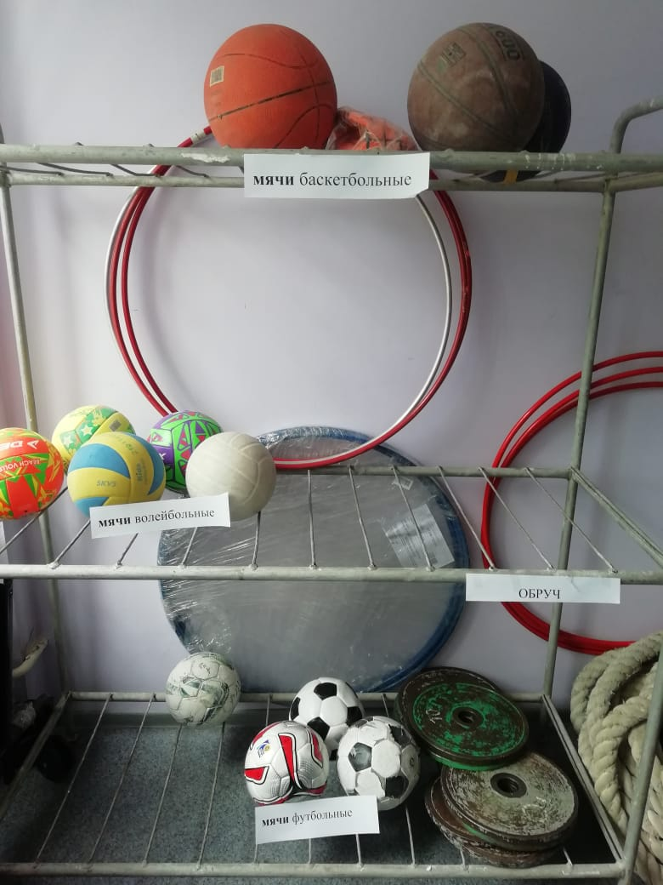
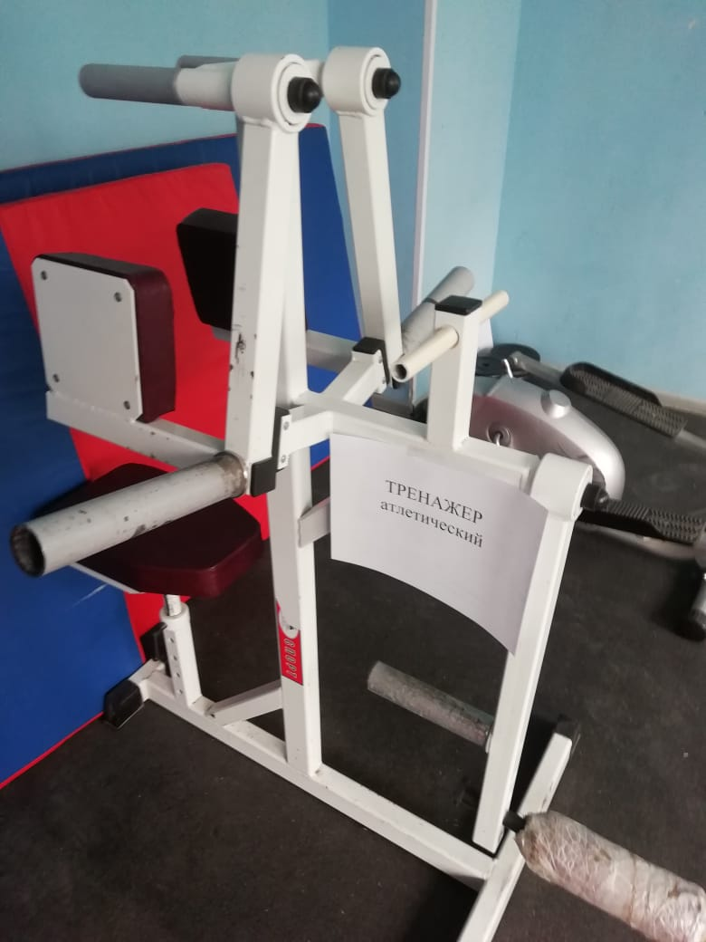
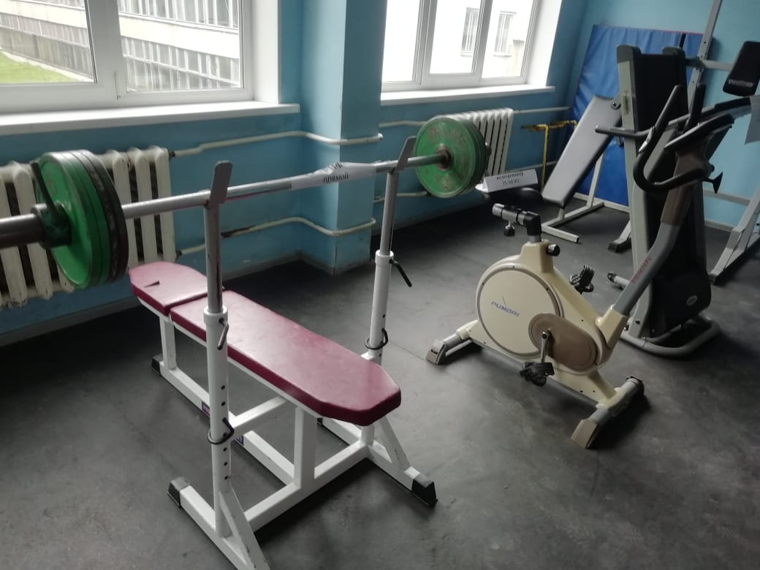
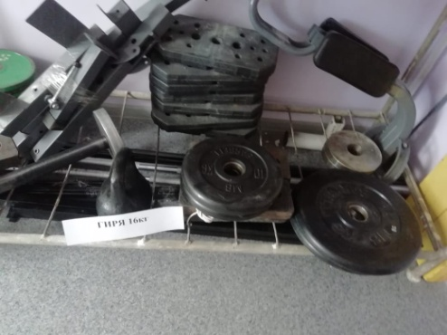
ОГСЭ.04 Физическая культура,
Спортивный комплекс, оснащенный оборудованием:
стеллаж 100*40*250-1
стойка волейбольная пристенная с ползуном и механизмом натяжения-1
стойка для хранения блинов 30мм и гантельных грифов-1
стол теннисный Start Line Olimpic-1
силовой центр Fiero Gym – 1
тренажер атлетический – 1
беговая дорожка (электрическая) – 1
велотренажер – 1
тренажер эллипсоидный – 2
гриф гантельный – 2
гриф прямой – 1
гриф ЕZ -1
шкаф для одежды-3
шкаф металлический одежный ШРС-3
скамья - 10
граната для метания - 6
диск-блин обрезиненный d26 10 кг - 2
диск-блин обрезиненный d26 15 кг - 2
диск-блин обрезиненный d26 5 кг - 4
мяч баскетбольный-5
мяч волейбольный-5
мяч футбольный-4
мячи для настольного тенниса -12
насос для мяча Demix Alluminium Pump серый-1
обруч-4
ракетка для настольного тенниса-2
свисток судейский-2
секундомер-2
сетка волейбольная -1
скакалка-4

Slide 8
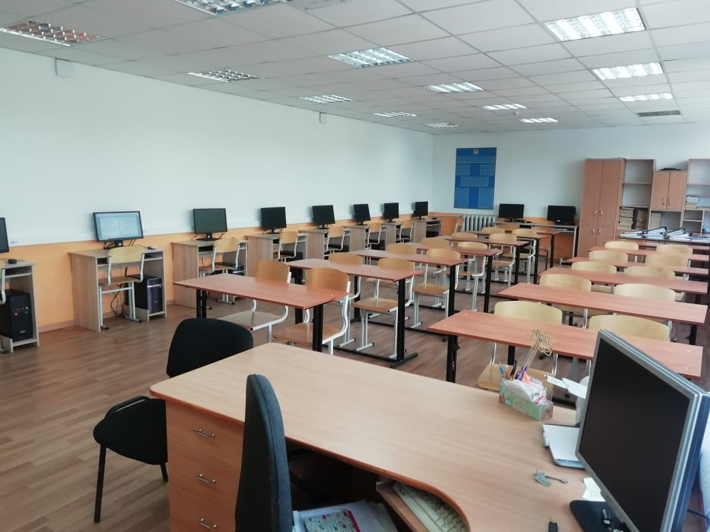
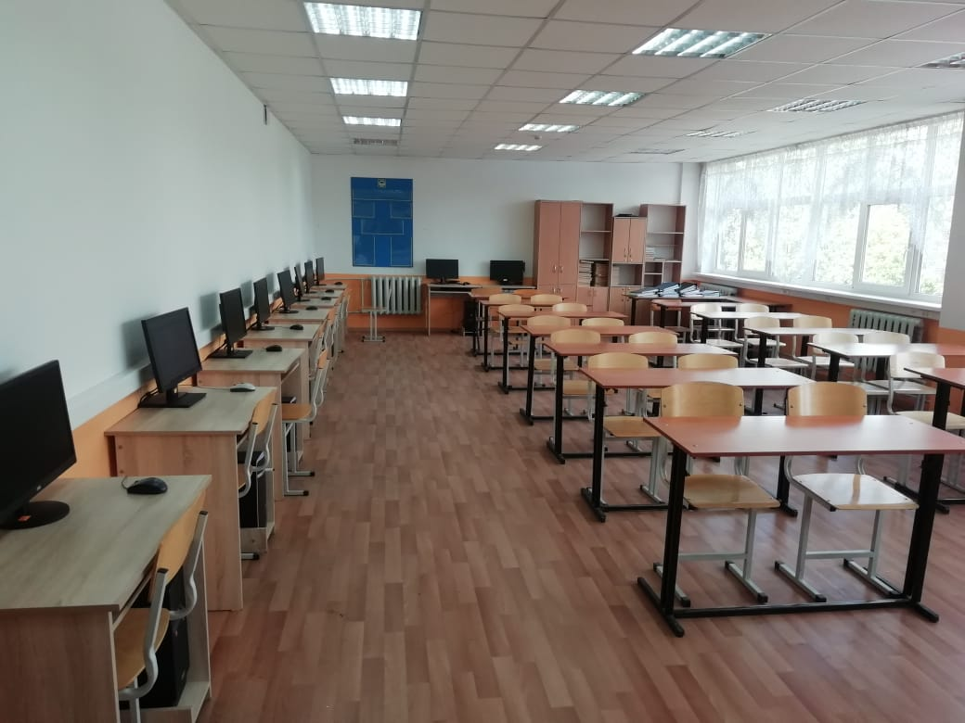
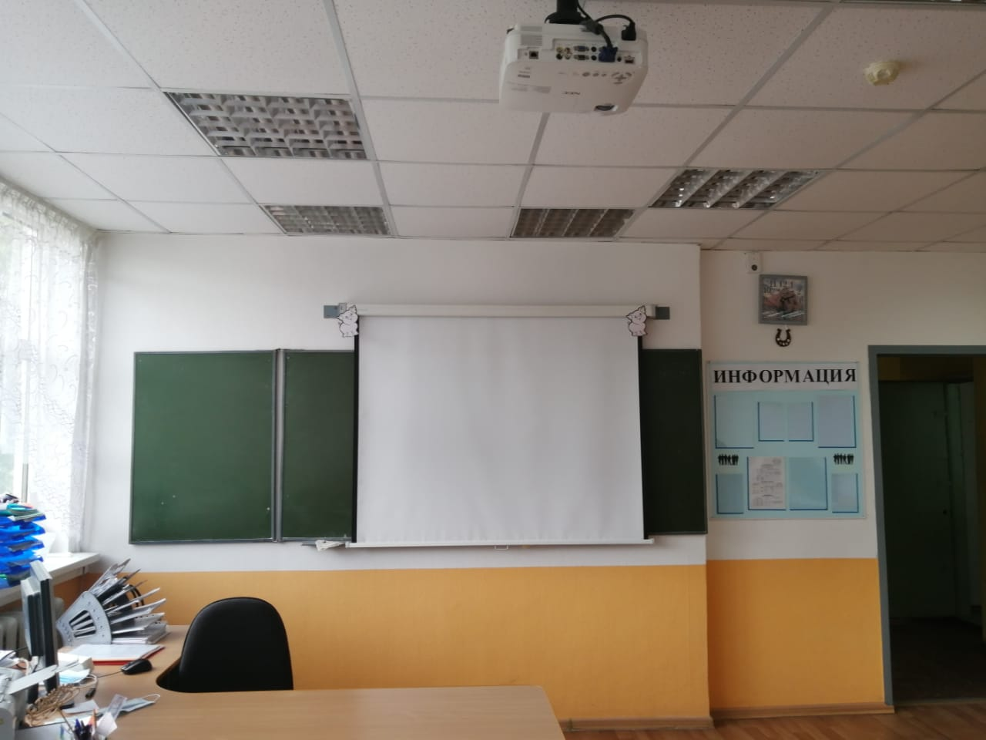
ОГСЭ.05 Введение в профессиональную деятельность / Психология личности и профессиональное самоопределение
Кабинет Введения в профессиональную деятельность/ Психологии личности и профессионального самоопределения №410, оснащенный оборудованием
Стол ученический -15
Стул ученический – 30
Стул преподавателя -1
Стол преподавателя – 1
Шкаф для хранения книг – 6
Доска классная -1
Экран – 1
Проектор -1
стационарный ПК преподавателя – системный блок -1
монитор-1
клавиатура -1
мышь компьютерная -1
сетевой фильтр-1
стационарный ПК обучающегося:
системный блок-1
монитор-10
клавиатура -10
мышь компьютерная -10
сетевой фильтр-10

Slide 9
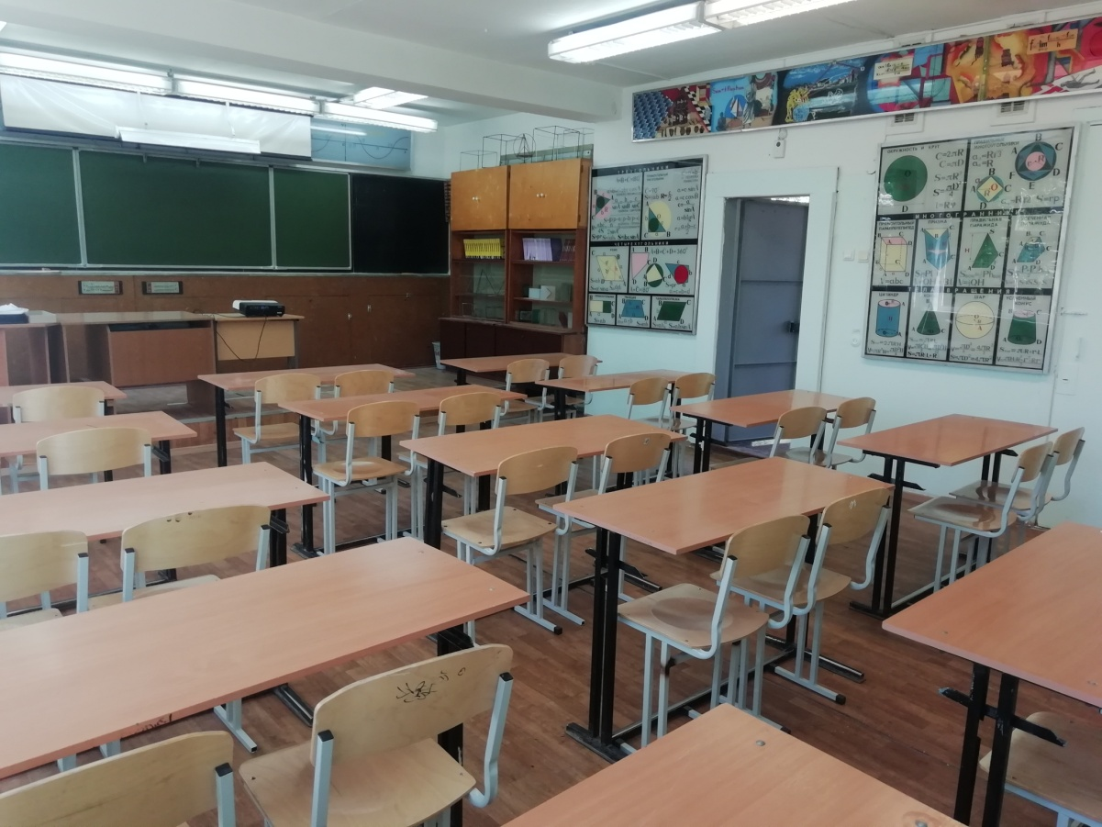
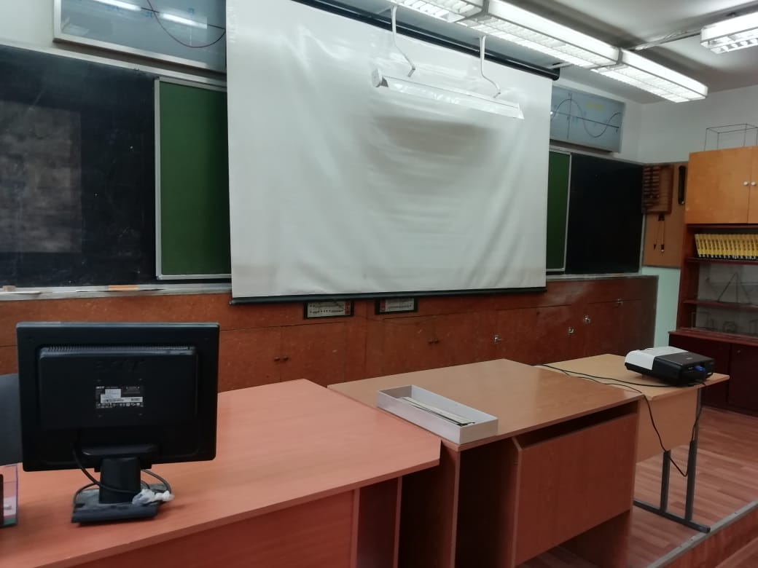
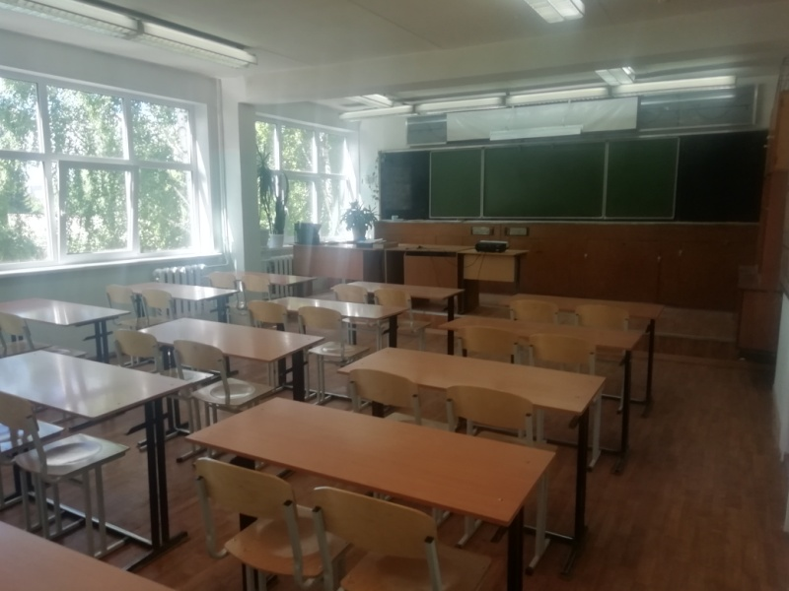
ЕН.01 Математика
Кабинет математики №305, оснащенный оборудованием:
Стол ученический -15
Стул ученический – 30
Стул преподавателя -1
Стол преподавателя – 1
Шкаф для хранения книг – 1
Доска классная -1
Экран – 1
Проектор -1
стационарный ПК преподавателя – системный блок -1
монитор-1
клавиатура -1
мышь компьютерная 1
сетевой фильтр-1

Slide 10
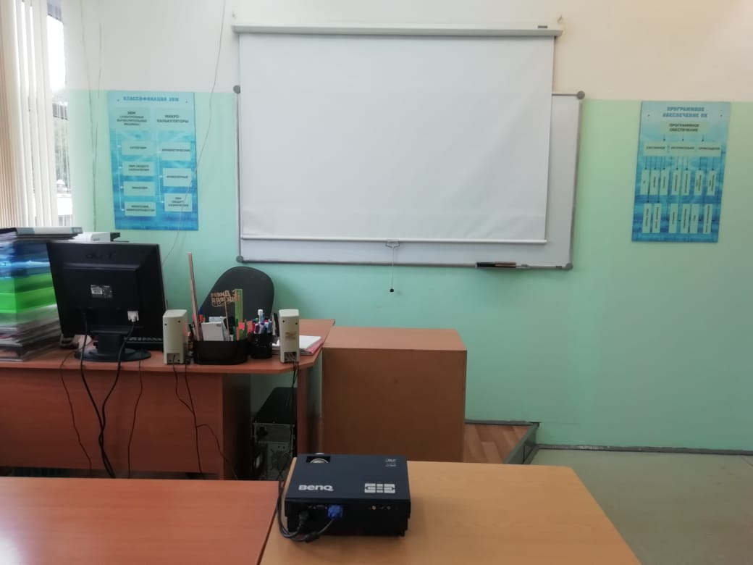
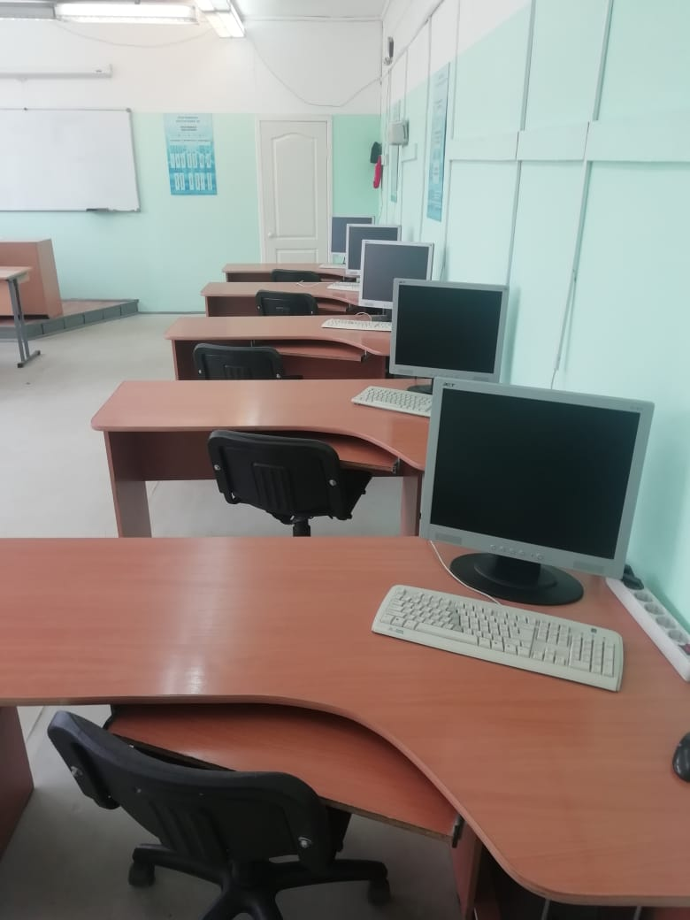
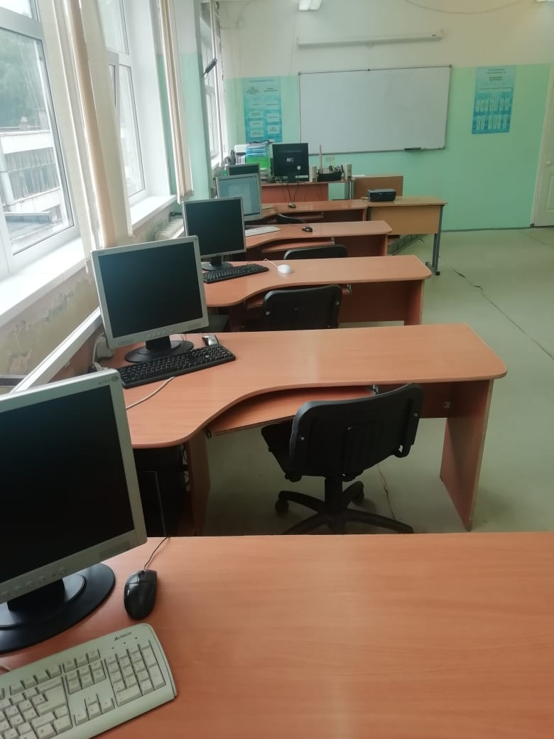
ЕН.02 Информационные технологии в профессиональной деятельности / Адаптивные информационные и коммуникационные технологии
Лаборатория Информационных технологий в профессиональной деятельности/Адаптивных информационных и коммуникационных технологий №301, оснащенный оборудованием:
Стул преподавателя -1
Стол преподавателя-1
Парты -2
Стол ученический компьютерный-10
Стул ученический компьютерный-10
Доска классная-1
Экран-1
Проектор мультимедийный-1
Стационарный компьютер преподавателя
Монитор-11
Клавиатура-11
Мышь -11
Стационарный ПК ученика –10
системный блок-1

Slide 11
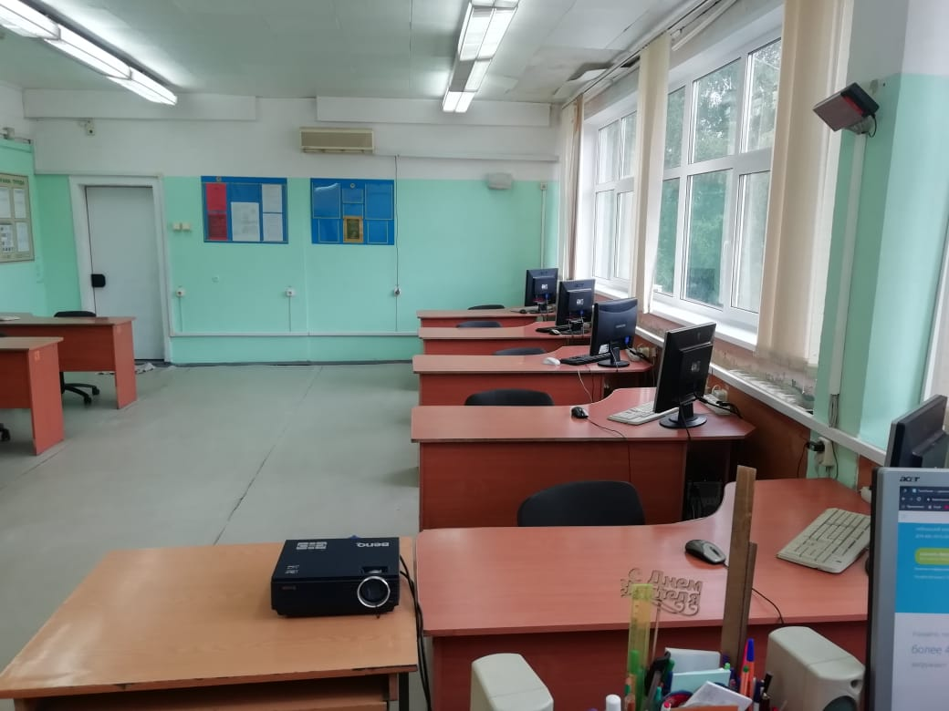
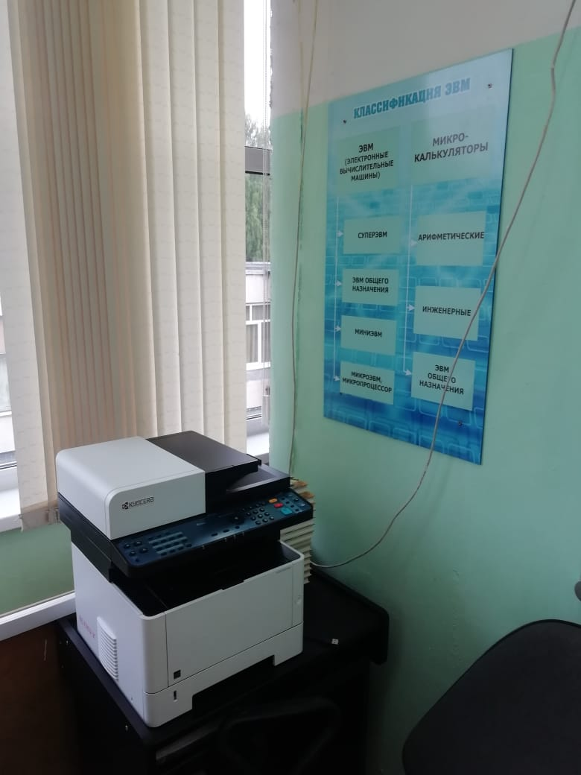
ЕН.02 Информационные технологии в профессиональной деятельности / Адаптивные информационные и коммуникационные технологии
Лаборатория Информационных технологий в профессиональной деятельности/Адаптивных информационных и коммуникационных технологий №301, оснащенный оборудованием:
Звуковые колонки-2
Кондиционер -1
Ионизатор воздуха -2
Доска (маркерная)-1
Комплект сетевого оборудования-1
Планшеты:
Информация -1
Поколения развития и области применения ЭВМ-1
Программное обеспечение ПК-1
Классификация ЭВМ-1
Обобщенная структурная схема ПК-1
МФУ-1

Slide 12
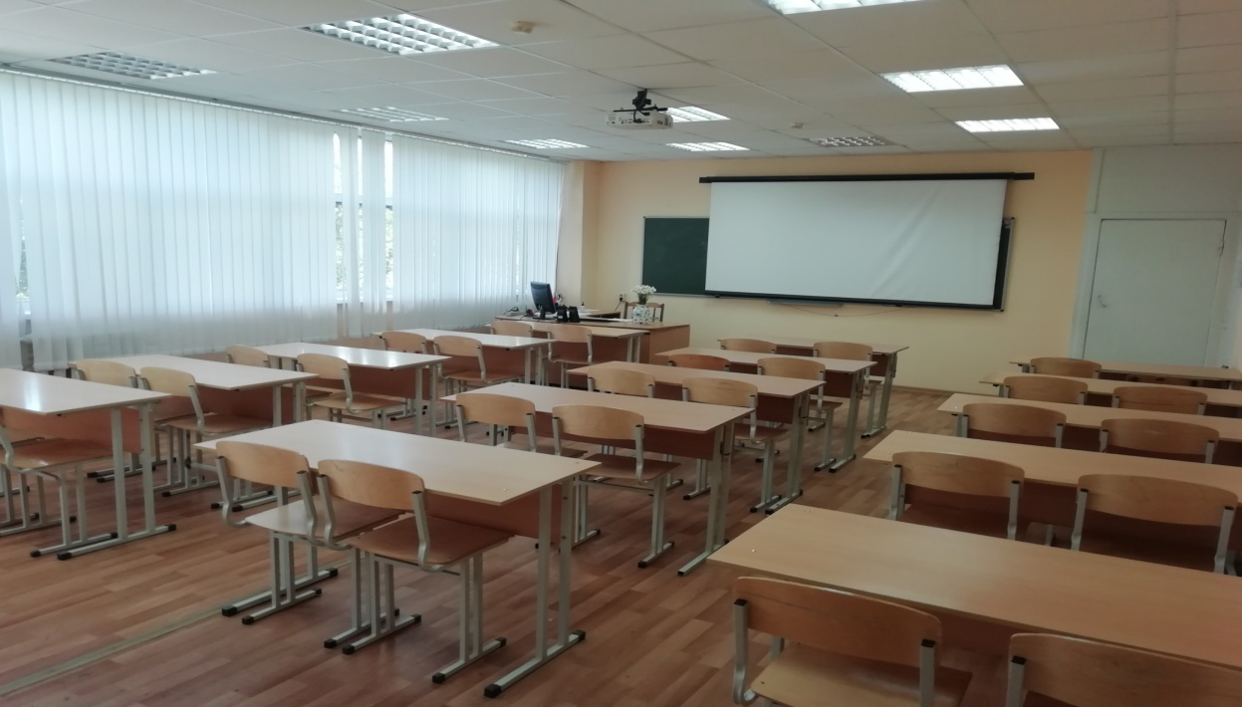
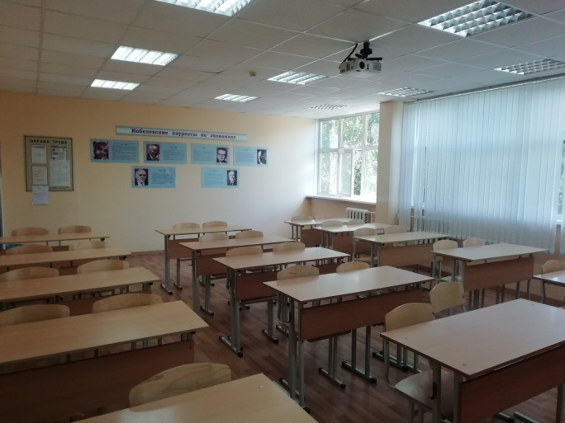
ОП.01 Экономика организации
Кабинет социально-экономических дисциплин, экономики организации №309, оснащенный оборудованием:
Стол ученический -15
Стул ученический – 30
Стул преподавателя -1
Стол преподавателя – 1
Шкаф для хранения книг – 1
Доска классная -1
Экран – 1
Проектор -1
Шкаф для хранения оборудования, папок, учебных пособий-1
Колонки для мультимедиа-2
Сетевой фильтр-1

Slide 13
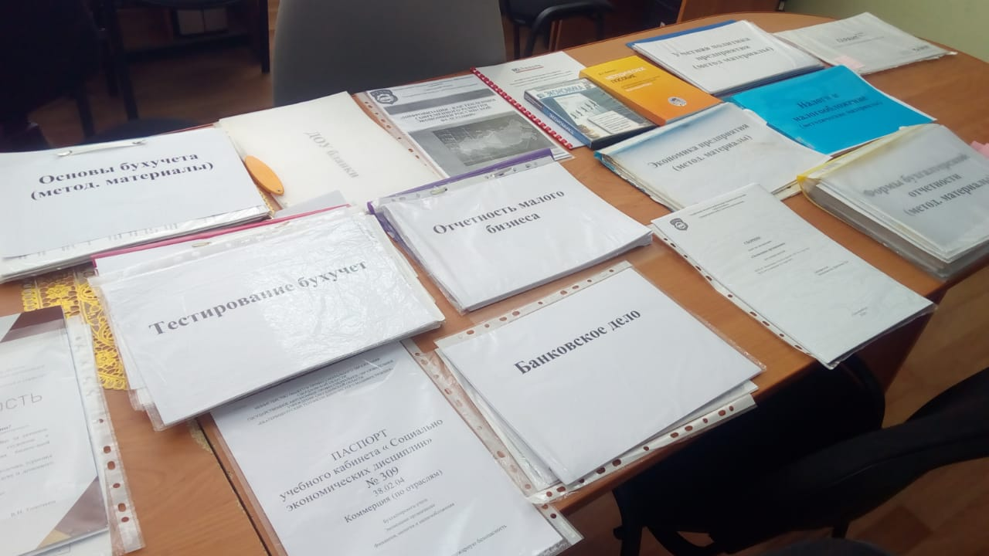
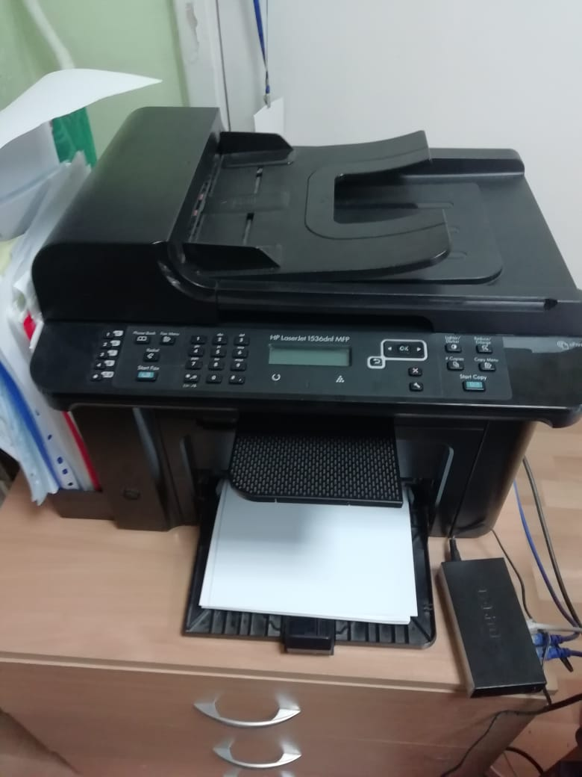
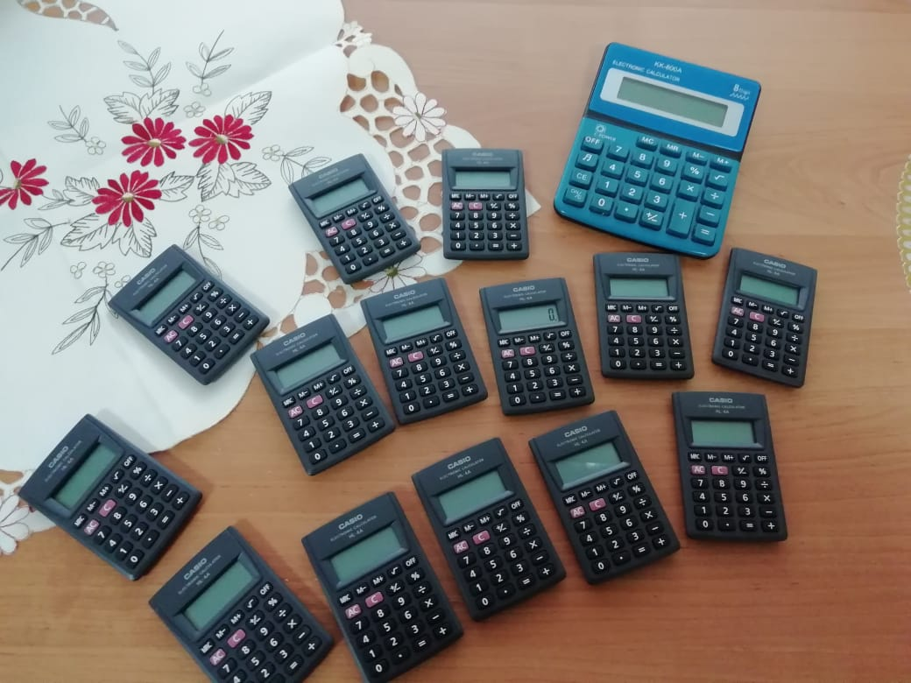
ОП.01 Экономика организации
Кабинет социально-экономических дисциплин, экономики организации №309, оснащенный оборудованием:
МФУ (многофункциональное устройство)-1
Калькуляторы-15
Программное обеспечение:
1С Предприятие
система ГАРАНТ ЭКСПЕРТ
Microsoft office
ЭУМК по дисциплине «Теория бухгалтерского учета»
Программа по коммерческой логистике – учебный диск по разделам коммерческая логистика
Электронный обучающий курс «Прикладная экономика»

Slide 14
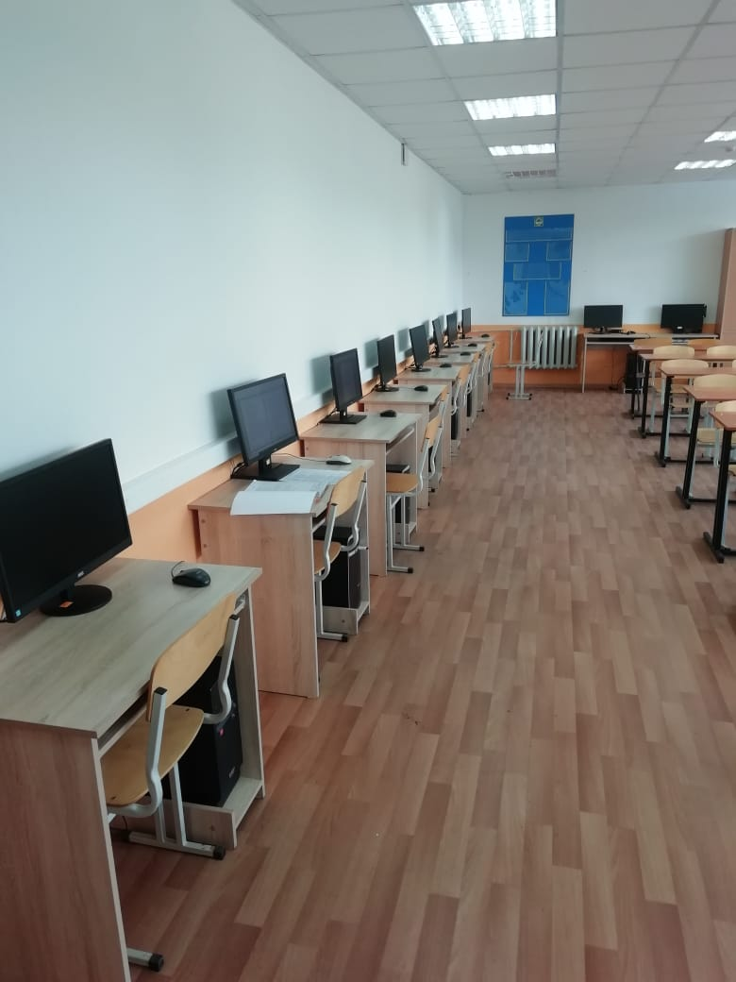
ОП.02 Статистика
Кабинет Статистики №410, оснащенный оборудованием:
Стол ученический -15
Стул ученический – 30
Стул преподавателя -1
Стол преподавателя – 1
Шкаф для хранения книг – 6
Доска классная -1
Экран – 1
Проектор -1
стационарный ПК преподавателя – системный блок -1
монитор-1
клавиатура -1
мышь компьютерная -1
сетевой фильтр-1
стационарный ПК обучающегося:
системный блок-1
монитор-10
клавиатура -10
мышь компьютерная -10
сетевой фильтр-10

Slide 15
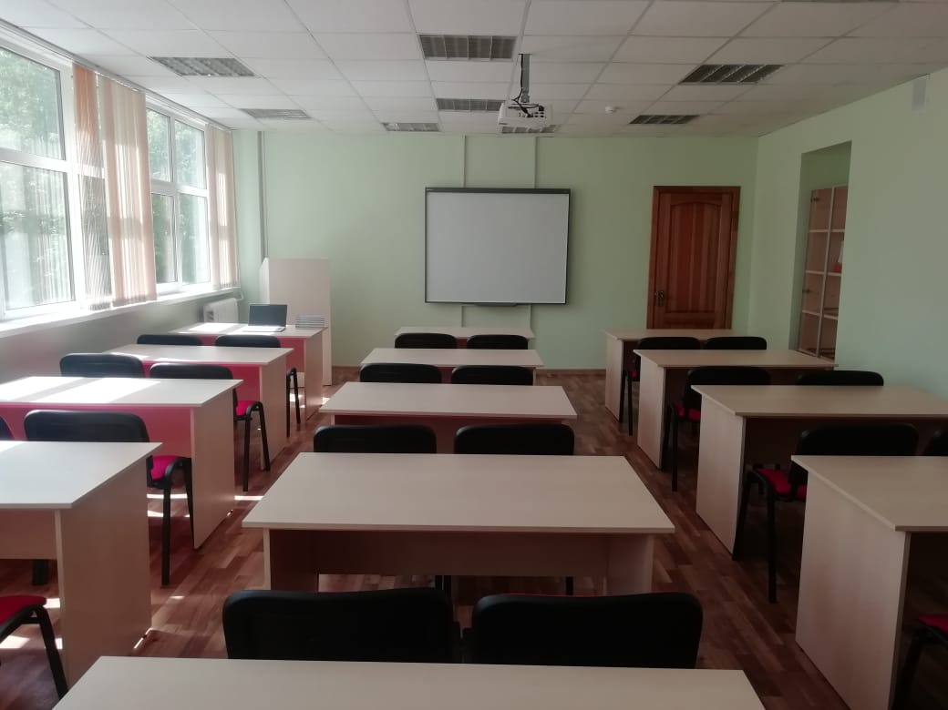
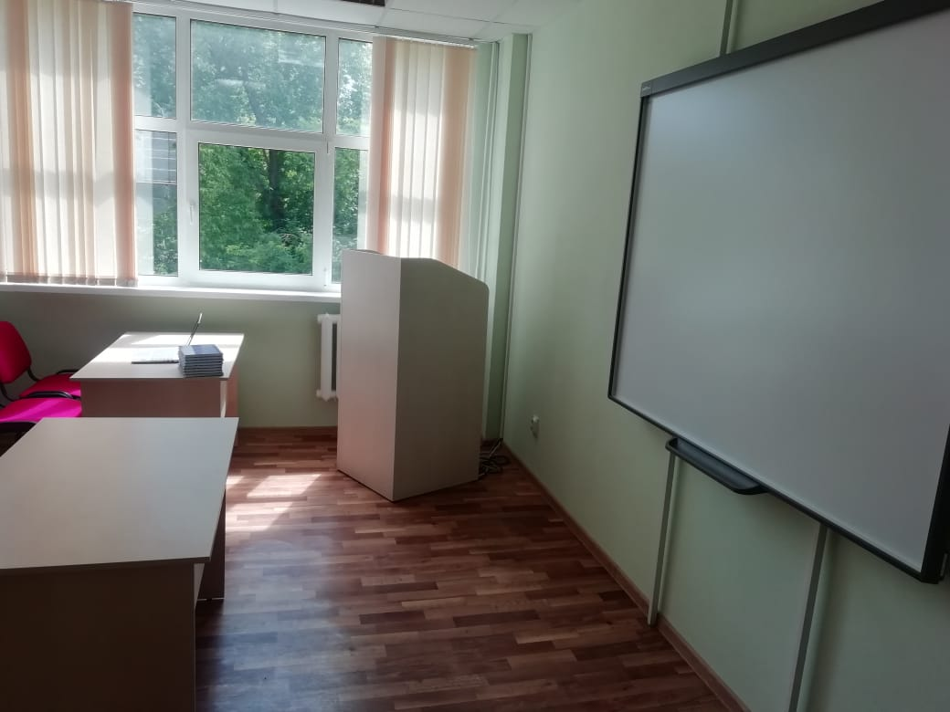
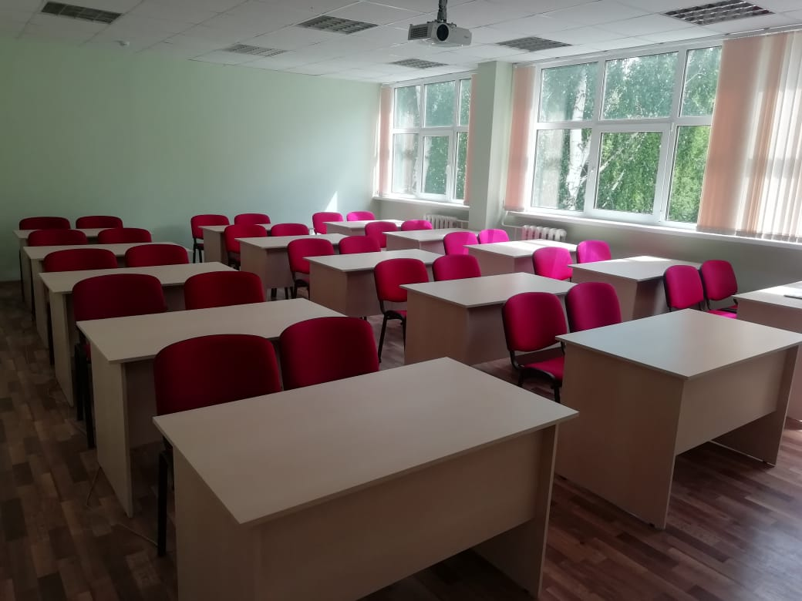
ОП.03 Менеджмент (по отраслям) Кабинет Менеджмента (по отраслям), Маркетинга №209, оснащенный оборудованием:
Стол ученический -15
Стул ученический – 30
Стул преподавателя -1
Стол преподавателя – 1
Шкаф для хранения книг – 1
Доска классная -1
Экран – 1
Проектор -1
Ноутбук -1
Интерактивная доска-1

Slide 16
ОП.04 Документационное обеспечение управления
Кабинет Документационного обеспечения управления №410, оснащенный оборудованием:
Стол ученический -15
Стул ученический – 30
Стул преподавателя -1
Стол преподавателя – 1
Шкаф для хранения книг – 6
Доска классная -1
Экран – 1
Проектор -1
стационарный ПК преподавателя – системный блок -1
монитор-1
клавиатура -1
мышь компьютерная -1
сетевой фильтр-1
стационарный ПК обучающегося:
системный блок-1
монитор-10
клавиатура -10
мышь компьютерная -10
сетевой фильтр-10

Slide 17
ОП.05 Правовое обеспечение профессиональной деятельности
Кабинет Правового обеспечения профессиональной деятельности № 410, оснащенный оборудованием
Стол ученический -15
Стул ученический – 30
Стул преподавателя -1
Стол преподавателя – 1
Шкаф для хранения книг – 6
Доска классная -1
Экран – 1
Проектор -1
стационарный ПК преподавателя – системный блок -1
монитор-1
клавиатура -1
мышь компьютерная -1
сетевой фильтр-1
стационарный ПК обучающегося:
системный блок-1
монитор-10
клавиатура -10
мышь компьютерная -10
сетевой фильтр-10

Slide 18
ОП.06 Логистика
Кабинет Логистики № 410, оснащенный оборудованием
Стол ученический -15
Стул ученический – 30
Стул преподавателя -1
Стол преподавателя – 1
Шкаф для хранения книг – 6
Доска классная -1
Экран – 1
Проектор -1
стационарный ПК преподавателя – системный блок -1
монитор-1
клавиатура -1
мышь компьютерная -1
сетевой фильтр-1
стационарный ПК обучающегося:
системный блок-1
монитор-10
клавиатура -10
мышь компьютерная -10
сетевой фильтр-10

Slide 19
ОП.07 Бухгалтерский учет
Кабинет Бухгалтерского учета, Финансов, налогов и налогообложения №309, оснащенный оборудованием:
Стол ученический -15
Стул ученический – 30
Стул преподавателя -1
Стол преподавателя – 1
Шкаф для хранения книг – 1
Доска классная -1
Экран – 1
Проектор -1
Шкаф для хранения оборудования, папок, учебных пособий-1
Колонки для мультимедиа-2
Сетевой фильтр-1

Slide 20
ОП.07 Бухгалтерский учет
Кабинет Бухгалтерского учета, Финансов, налогов и налогообложения №309, оснащенный оборудованием:
МФУ (многофункциональное устройство)-1
Калькуляторы-15
Программное обеспечение:
1С Предприятие
система ГАРАНТ ЭКСПЕРТ
Microsoft office
ЭУМК по дисциплине «Теория бухгалтерского учета»
Программа по коммерческой логистике – учебный диск по разделам коммерческая логистика
Электронный обучающий курс «Прикладная экономика»

Slide 21
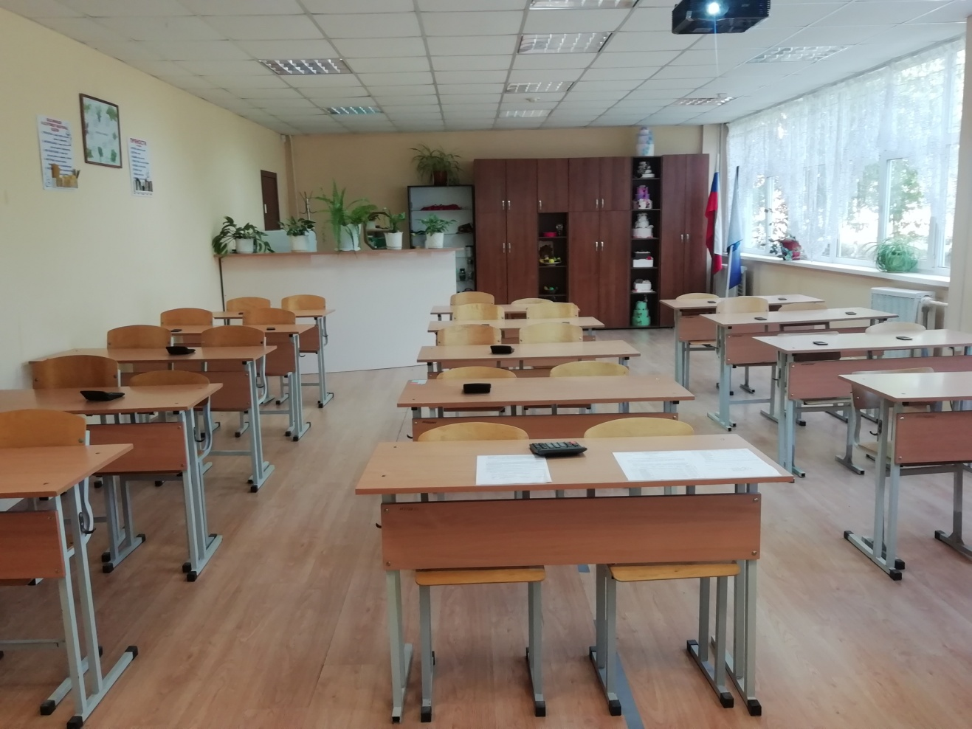
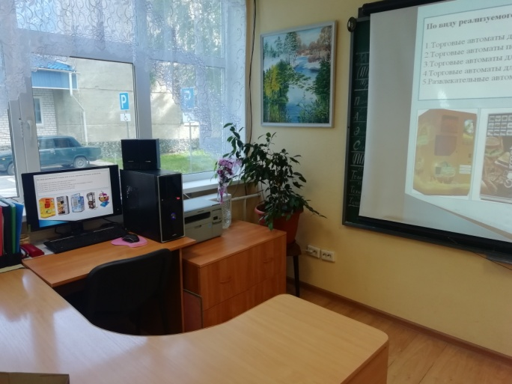
ОП.08 Стандартизация, метрология и подтверждение соответствия
Кабинет Стандартизации, метрологии и подтверждения соответствия № 110, оснащенный оборудованием:
Стол ученический -15
Стул ученический – 30
Стул преподавателя -1
Стол преподавателя – 1
Шкаф для хранения книг – 6
Доска классная -1
Экран – 1
Проектор -1
стационарный ПК преподавателя – системный блок -1
монитор-1
клавиатура -1
мышь компьютерная -1

Slide 22
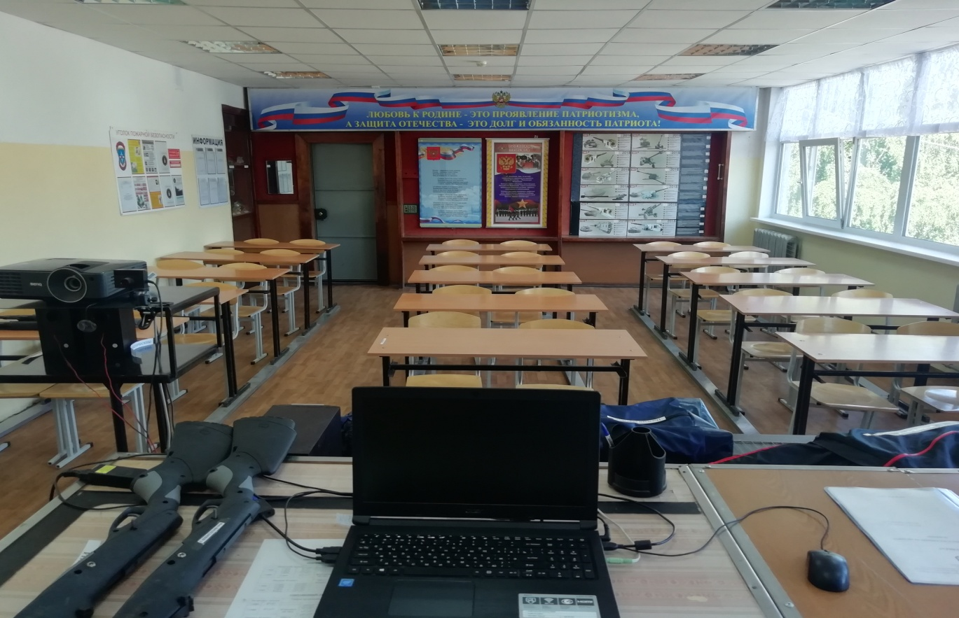
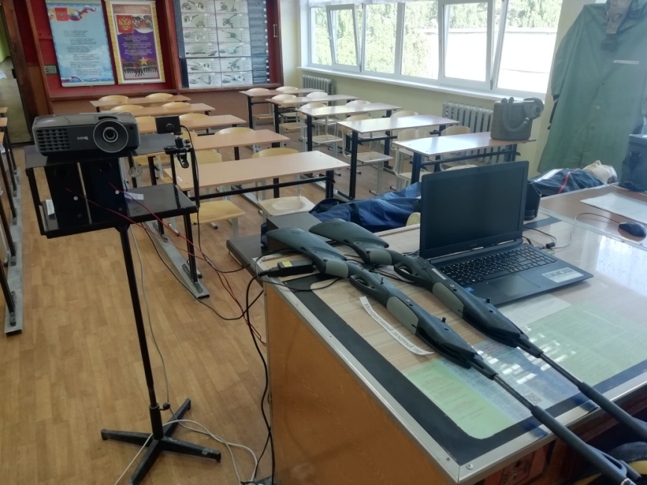
ОП.09 Безопасность жизнедеятельности
Кабинет Кабинет «Безопасности жизнедеятельности»№ 401
оснащенный оборудованием:
стол ученический - 15
стул ученический -30
стул преподавателя-1
стол преподавателя -1
доска классная -1
экран-1
ноутбук -1
сетевой фильтр-1
проектор мультимедийный -1
планшет информационный -1
Колонки акустические-2
Огнетушитель -1
Аптечка автомобильная-1
Аптечка индивидуальная -1
Сумка санитарная ФЭСТ-1
Набор компакт дисков с учебным материалом-1

Slide 23
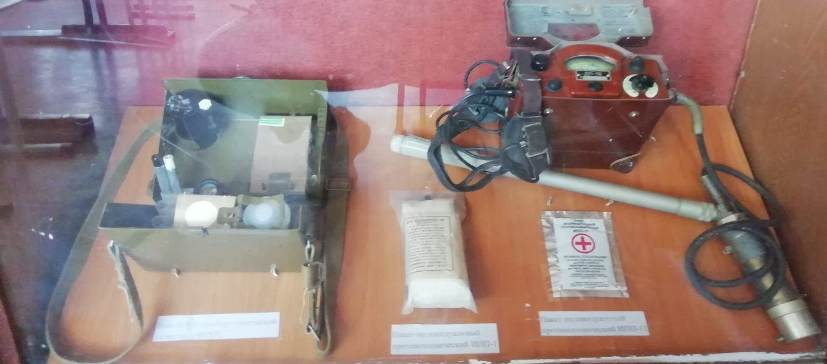
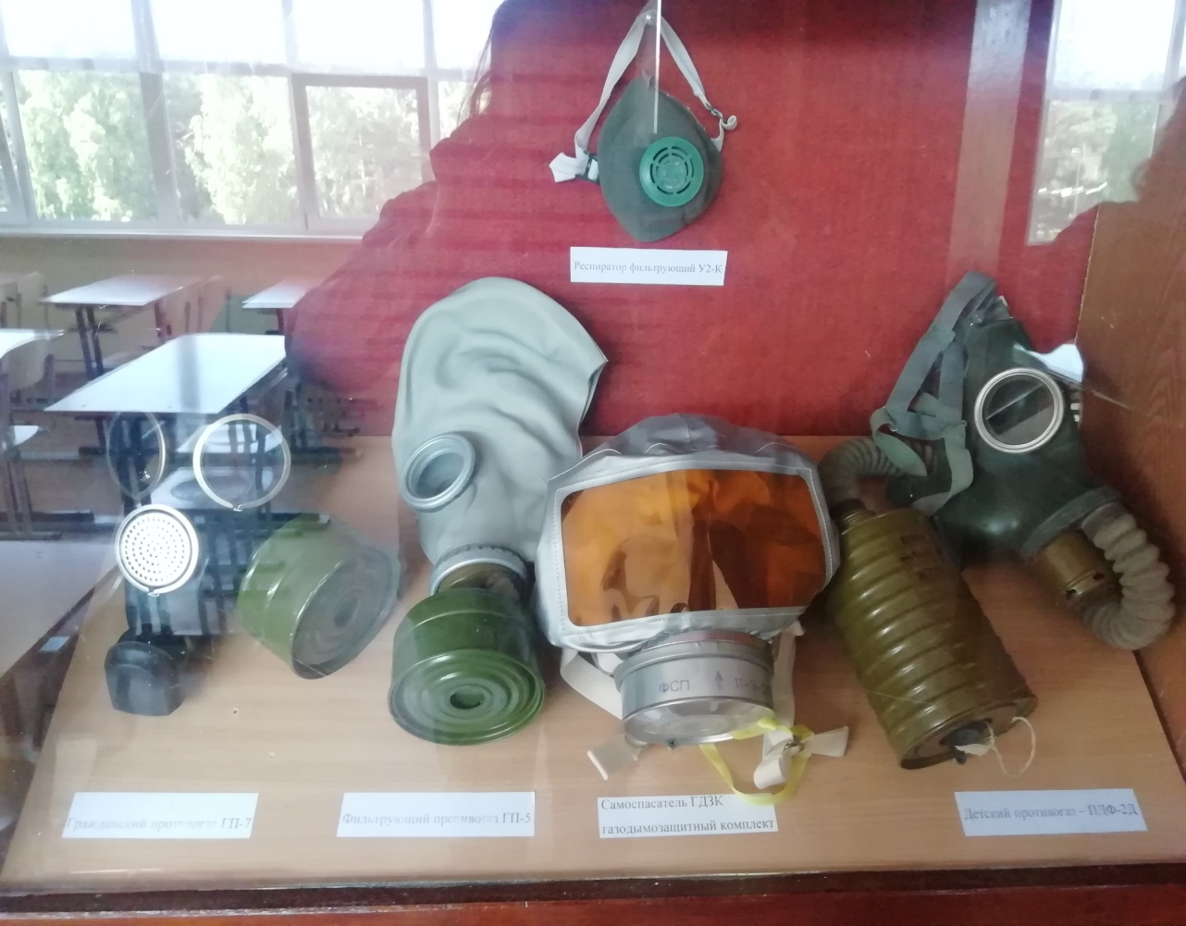
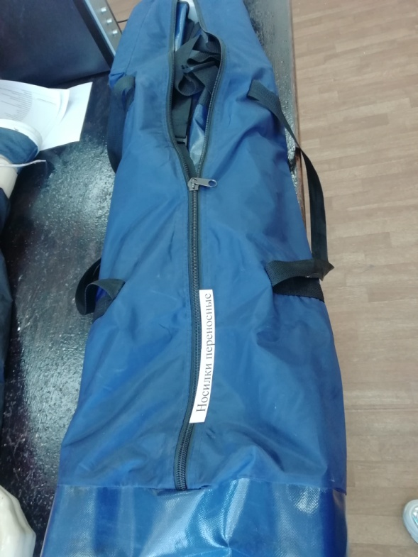
ОП.09 Безопасность жизнедеятельности
Кабинет Кабинет «Безопасности жизнедеятельности»№ 401
оснащенный оборудованием:
1. Противогазы ГП-5-1, ГП-7-1
2. Детский противогаз-1
3. Самоспасатель ГДЗК-1
4. Индивидуальный противохимический пакет ИПП11 -1, ИПП-1-1
5. Носилки переносные-1
1,2,3,
5

Slide 24
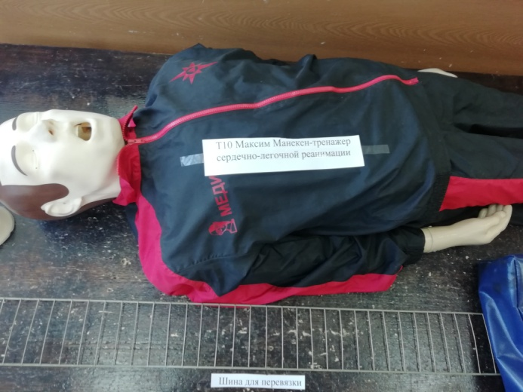
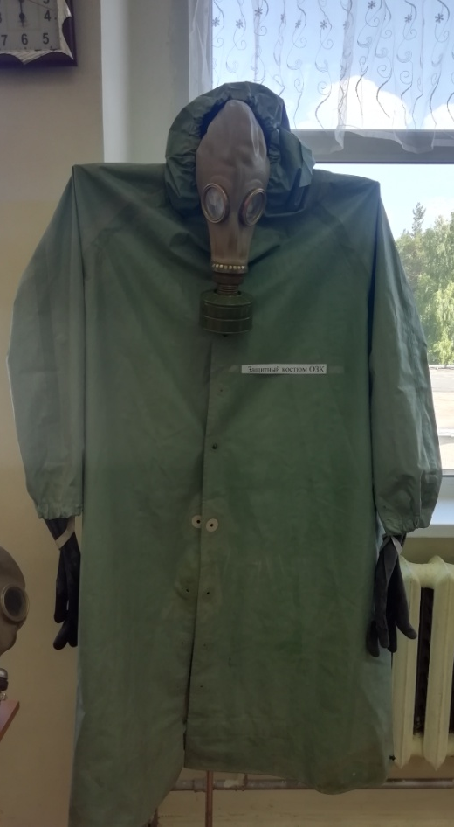
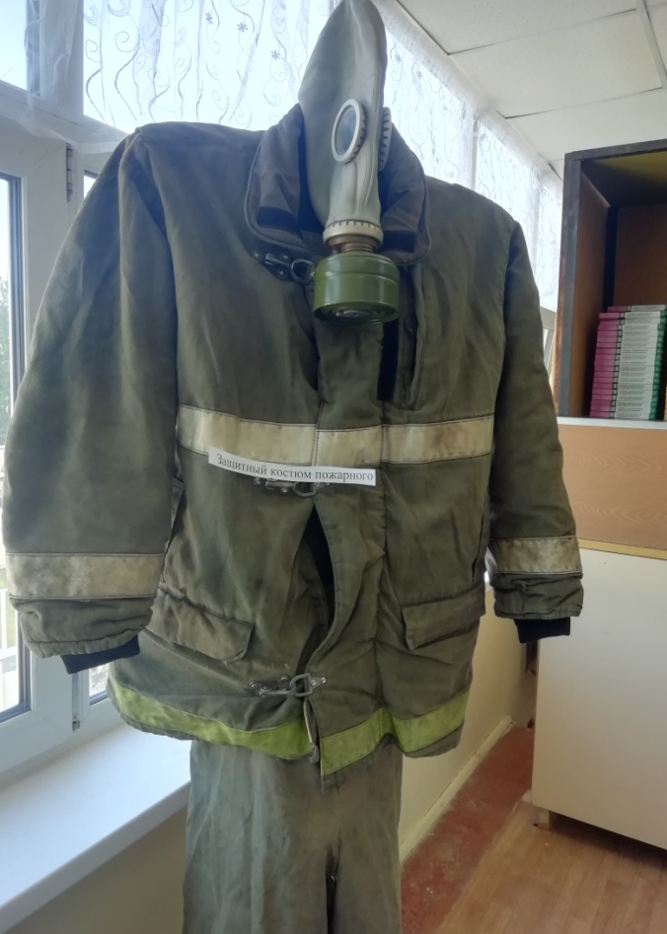
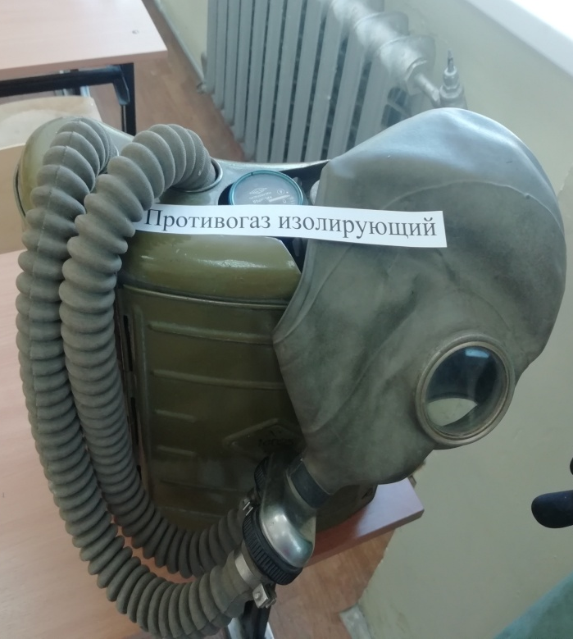
ОП.09 Безопасность жизнедеятельности
Кабинет «Безопасности жизнедеятельности» №401 , оснащенный оборудованием:
1. Манекен Максим-1
2. Шина для перевязки-1
3. Защитный костюм ОЗК-1
4. Противогаз изолирующий-1
5. Защитный костюм пожарного-1
6. Аптечка индивидуальная АИ-1
1,2
3
5
4
6

Slide 25
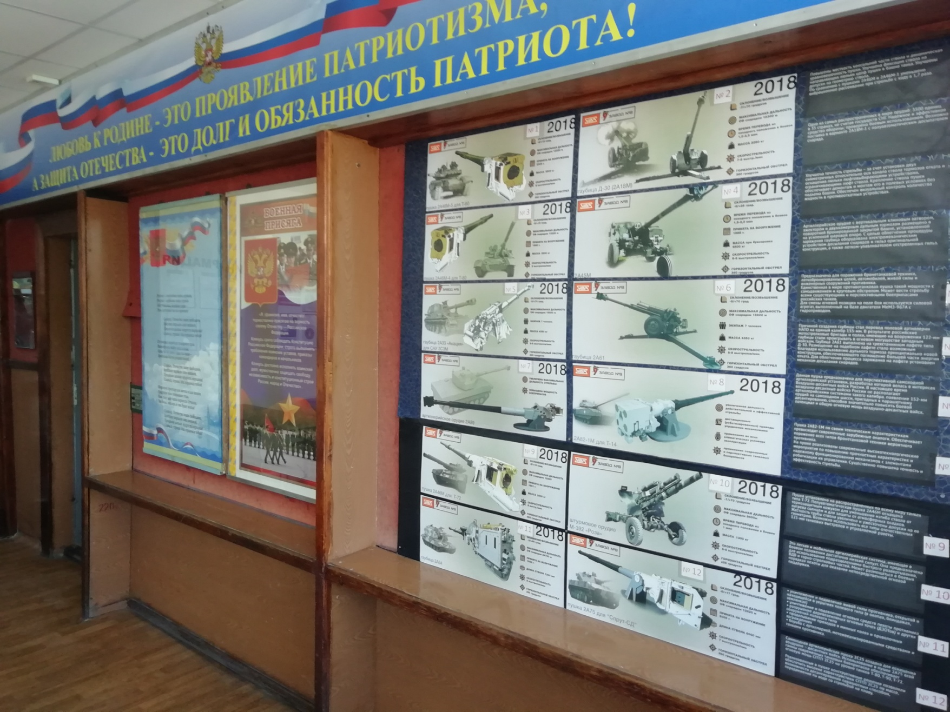
ОП.09 Безопасность жизнедеятельности
Кабинет «Безопасности жизнедеятельности» №401 ,
Стенды:
планшет информационный -1
Виды вооружений-1
Военная присяга-1
Гимн России-1

Slide 26
ОП.10 Основы предпринимательской деятельности
Кабинет Основ предпринимательской деятельности, Организации коммерческой деятельности и логистики№209, оснащенный оборудованием:
Стол ученический -15
Стул ученический – 30
Стул преподавателя -1
Стол преподавателя – 1
Шкаф для хранения книг – 1
Доска классная -1
Экран – 1
Проектор -1
Ноутбук -1
Интерактивная доска-1

Slide 27
ОП.11 Бизнес планирование в малом предпринимательстве
Кабинет Бизнес - планирования в малом предпринимательстве №209, оснащенный оборудованием:
Стол ученический -15
Стул ученический – 30
Стул преподавателя -1
Стол преподавателя – 1
Шкаф для хранения книг – 1
Доска классная -1
Экран – 1
Проектор -1
Ноутбук -1
Интерактивная доска-1

Slide 28
ПМ.01 Организация и управление торгово-сбытовой деятельностью
Кабинет Междисциплинарных курсов №110, оснащенный оборудованием:
Стол ученический -15
Стул ученический – 30
Стул преподавателя -1
Стол преподавателя – 1
Шкаф для хранения книг – 6
Доска классная -1
Экран – 1
Проектор -1
стационарный ПК преподавателя – системный блок -1
монитор-1
клавиатура -1
мышь компьютерная -1

Slide 29
ПМ.01 Организация и управление торгово-сбытовой деятельностью
Лаборатория Технического оснащения торговых организаций и охраны труда №110, оснащенная оборудованием:
Стол ученический -15
Стул ученический – 30
Стул преподавателя -1
Стол преподавателя – 1
Шкаф для хранения книг – 6
Доска классная -1
Экран – 1
Проектор -1
стационарный ПК преподавателя – системный блок -1
монитор-1
клавиатура -1
мышь компьютерная -1

Slide 30
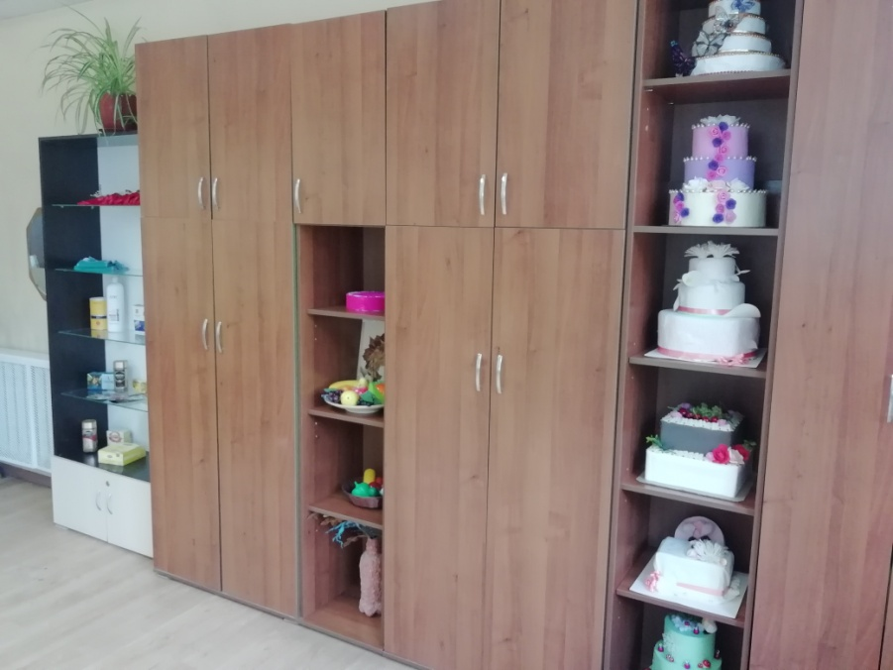
ПМ.01 Организация и управление торгово-сбытовой деятельностью
Лаборатория Технического оснащения торговых организаций и охраны труда №110, оснащенная оборудованием:
Демонстрационная мебель:
Витрина-1
Барная стойка -1
Бланки документов
Торговое оборудование:
Весы-1
Калькуляторы-15 шт.
Контрольно-кассовые аппарты-2

Slide 31
ПМ.01 Организация и управление торгово-сбытовой деятельностью
Лаборатория Технического оснащения торговых организаций и охраны труда №110, оснащенная оборудованием:
Стол ученический -15
Стул ученический – 30
Стул преподавателя -1
Стол преподавателя – 1
Шкаф для хранения книг – 6
Доска классная -1
Экран – 1
Проектор -1
стационарный ПК преподавателя – системный блок -1
монитор-1
клавиатура -1
мышь компьютерная -1

Slide 32
ПМ.02 Организация и проведение экономической и маркетинговой деятельности
Кабинет Междисциплинарных курсов №110, оснащенная оборудованием:
Стол ученический -15
Стул ученический – 30
Стул преподавателя -1
Стол преподавателя – 1
Шкаф для хранения книг – 6
Доска классная -1
Экран – 1
Проектор -1
стационарный ПК преподавателя – системный блок -1
монитор-1
клавиатура -1
мышь компьютерная -1

Slide 33
ПМ.03 Управление ассортиментом, оценка качества и обеспечение сохраняемости товаров
Кабинет Междисциплинарных курсов №110, оснащенная оборудованием:
Стол ученический -15
Стул ученический – 30
Стул преподавателя -1
Стол преподавателя – 1
Шкаф для хранения книг – 6
Доска классная -1
Экран – 1
Проектор -1
стационарный ПК преподавателя – системный блок -1
монитор-1
клавиатура -1
мышь компьютерная -1

Slide 34
ПМ.03 Управление ассортиментом, оценка качества и обеспечение сохраняемости товаров
Лаборатория Товароведения №110, оснащенная оборудованием:
Стол ученический -15
Стул ученический – 30
Стул преподавателя -1
Стол преподавателя – 1
Шкаф для хранения книг – 6
Доска классная -1
Экран – 1
Проектор -1
стационарный ПК преподавателя – системный блок -1
монитор-1
клавиатура -1
мышь компьютерная -1

Slide 35
ПМ.03 Управление ассортиментом, оценка качества и обеспечение сохраняемости товаров
Лаборатория Товароведения №110, оснащенная оборудованием:
Стол ученический -15
Стул ученический – 30
Стул преподавателя -1
Стол преподавателя – 1
Шкаф для хранения книг – 6
Доска классная -1
Экран – 1
Проектор -1
стационарный ПК преподавателя – системный блок -1
монитор-1
клавиатура -1
мышь компьютерная -1
Торговое оборудование:
Весы-1
Калькуляторы-15 шт.

Slide 36
ПМ.04 Выполнение работ по одной или нескольким профессиям рабочих, должностям служащих 12721 Кассир торгового зала
Кабинет Междисциплинарных курсов №110, оснащенная оборудованием:
Стол ученический -15
Стул ученический – 30
Стул преподавателя -1
Стол преподавателя – 1
Шкаф для хранения книг – 6
Доска классная -1
Экран – 1
Проектор -1
стационарный ПК преподавателя – системный блок -1
монитор-1
клавиатура -1
мышь компьютерная -1

Slide 37
Актовый зал, оснащенный оборудованием:
Посадочные места-337
Экран-1
Микрофонная стойка-2
Микрофон-2
Проектор мультимедийный-1
Ноутбук-1
Звукоусилитель-1
Микшерский пульт-1
Огнетушитель-1

